Slide 1
MADS S3: Estado Agile 2020

Slide 2

El post de la semana
@KevlinHenney
Charlas en YouTube

Slide 3
Índice
State of Agile Report 2020
Agile es más que Scrum

Slide 4
1. State of Agile Report 2020

Slide 6
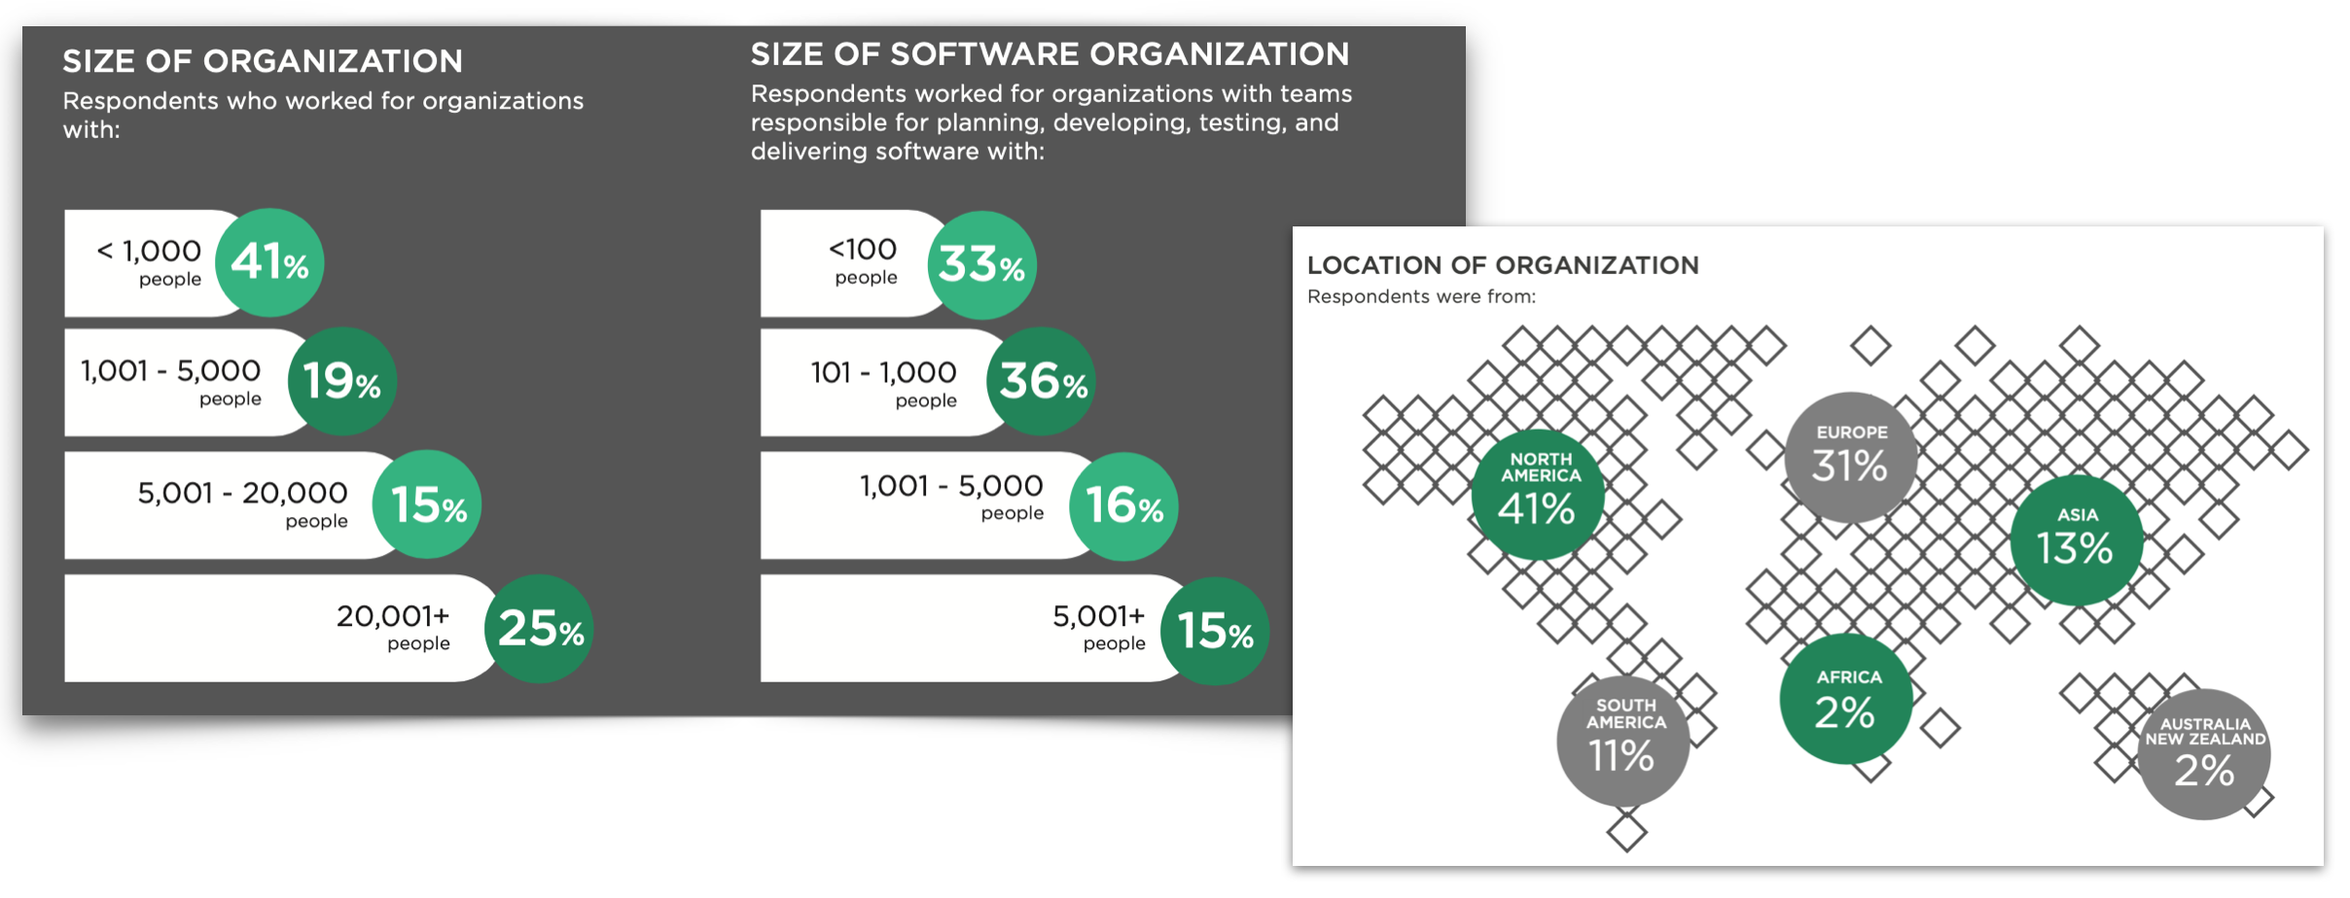
Tamaño de las empresas

Slide 7
Puesto de trabajo

Slide 8
Objetivos a conseguir

Slide 9
Indicadores para medir el grado de éxito

Slide 10
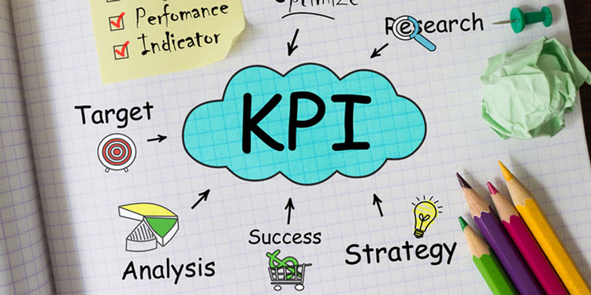
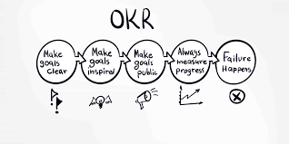
La importancia de medir

Slide 11
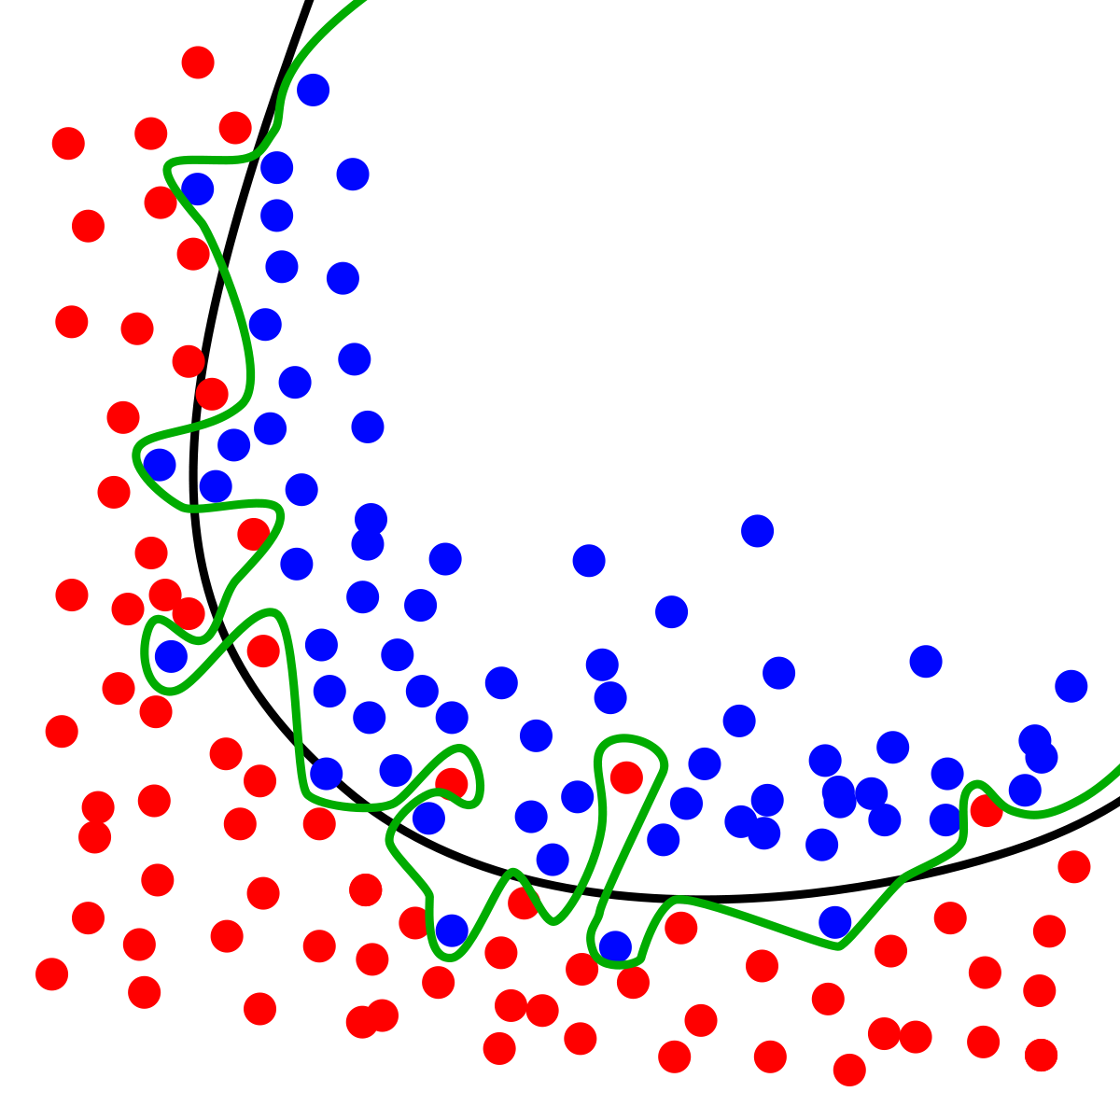
Sobreajuste

Slide 13
Metodologías

Slide 14
Claves del éxito de Scrum
Metodología con roles, ceremonias y artefactos muy claramente definidos.
Marco abierto en el que se pueden incorporar otras prácticas y metodologías.
Aplicable a distintas áreas de la empresa, no sólo al desarrollo de software.
Se ha creado un gran negocio alrededor de las certificaciones y los cursos Scrum, formándose lo que Martin Fowler denomina el Complejo Industrial Agile (Agile Industrial Complex).

Slide 15
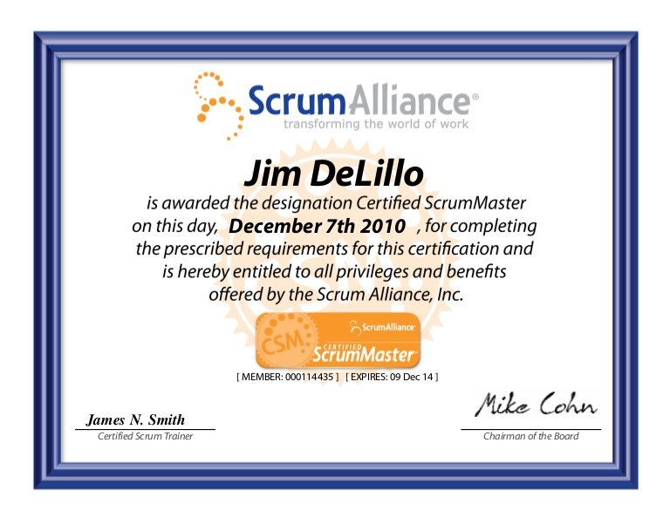
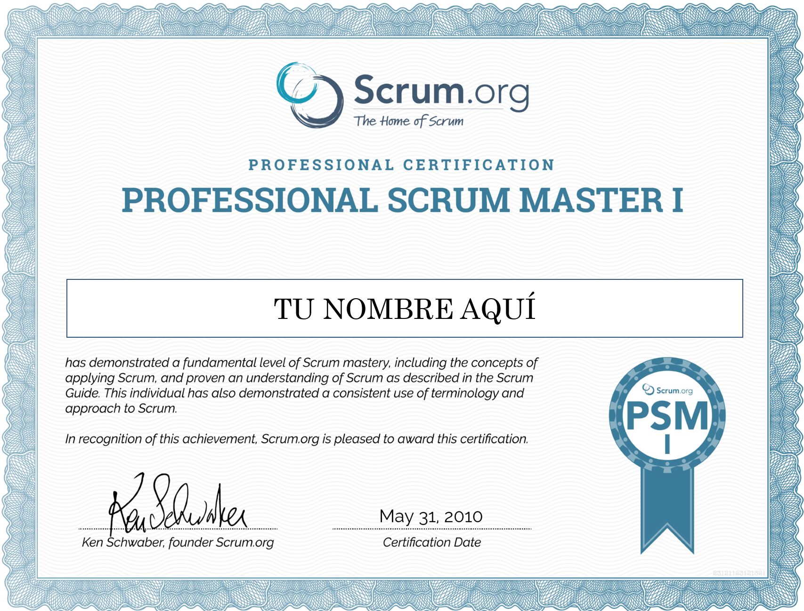

Slide 16



Slide 17
Prácticas ágiles

Slide 18
Prácticas de ingeniería

Slide 19
2. Agile es más que Scrum

Slide 20
Scrum no promueve las buenas prácticas técnicas
☒Backlog del producto ☒Tablero del proyecto ☒Stand-up meetings ☐Test unitarios ☐Integración continua ☐Diseño correcto

Slide 21

Fake Scrum

Slide 22
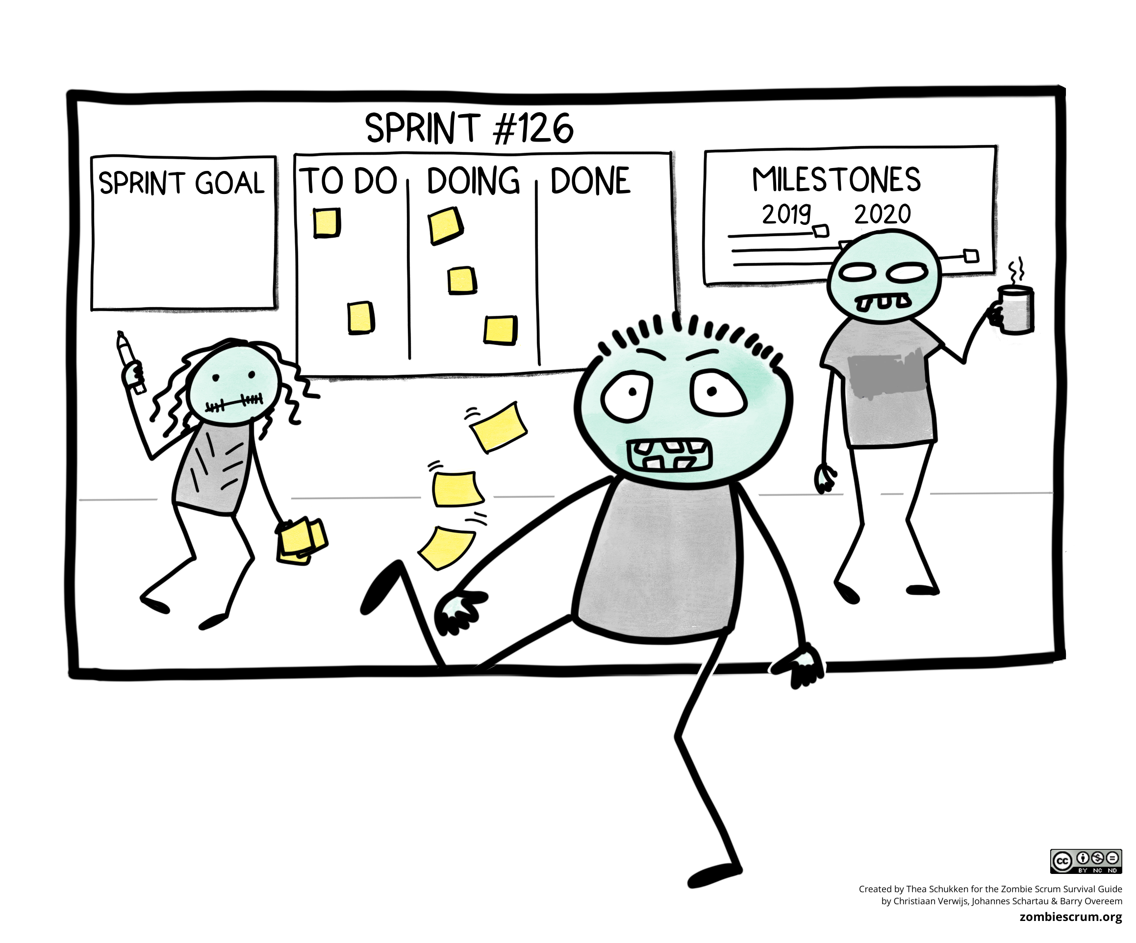
Obsesión por los procesos

Slide 23
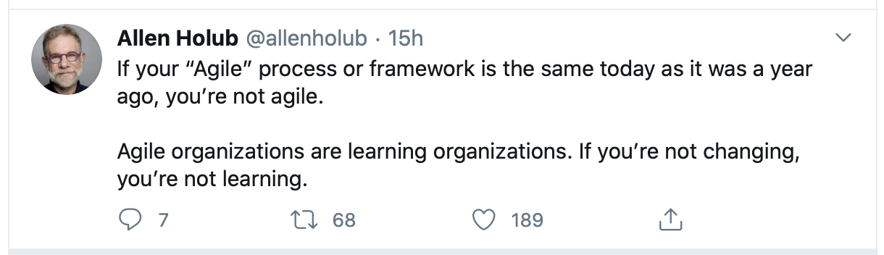
Agile es evolución

Slide 24
Velocidad
Agilidad

Slide 25



¿Cómo sabemos si un producto va en la dirección correcta?
2
1

Slide 26
Medir la continuidad de la entrega
Métricas de código: ya hemos hablado antes de ellas. Por ejemplo, número de tests, porcentaje de cubrimiento del código con los tests, cantidad de bugs/defectos.
Métricas de integración continua: se pueden obtener a partir del servidor de integración continua. Número de pull requests exitosos/fallidos, número de compilaciones exitosas/fallidas, tiempo de compilación del build, tiempo de commit a despliegue, despliegues a producción por día, etc.
Métricas de servicio: número de errores del servidor, tiempo medio de respuesta, tiempo medio de latencia en consultas a base de datos, etc.
Métricas de soporte: número de incidentes en producción, tiempo medio entre fallos (MTBF), tiempo medio en reparación, recuperación y resolución (MTTR) y otras medidas relacionadas con los incidentes.

Slide 27
Medir el valor
Tiempo de trabajo ahorrado, ¿cuántos meses-persona de trabajo se ahorran con esta característica?
Costes ahorrados, ¿se evita el uso de algún servicio externo que costaba una cantidad de dinero?
Ingresos directos, ¿cuántos clientes van a comprar el producto debido a esta nueva característica introducida?
Ingresos indirectos, ¿cuántos clientes van a seguir usando el producto y no se van a ir a la competencia gracias a esta nueva característica?
Reducción de errores. Los errores tienen un coste asociado.

Slide 28
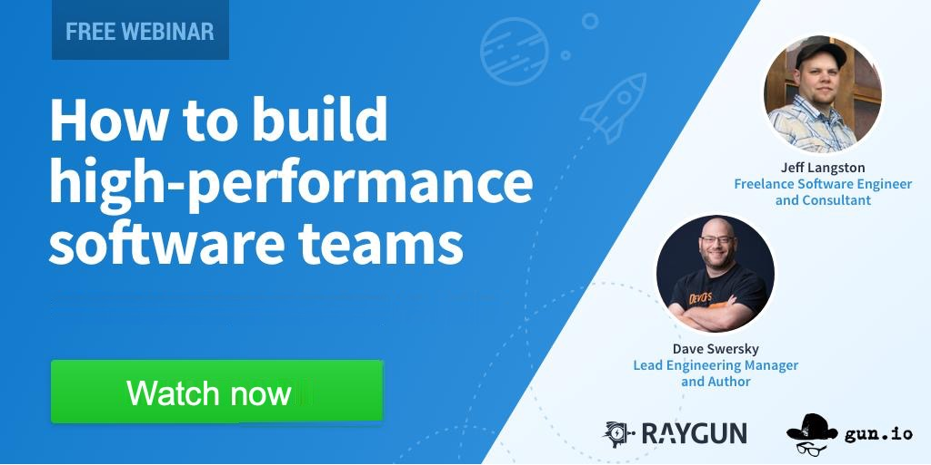
Objetivo: high-performance engineering team

